Slide 1
ECO - FIGHT

Slide 2
Раунд 1

Slide 3
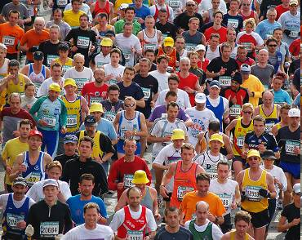
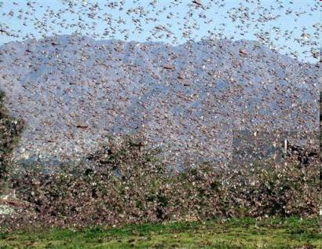
Кто весит больше – все люди в мире или все насекомые в мире?

Slide 4
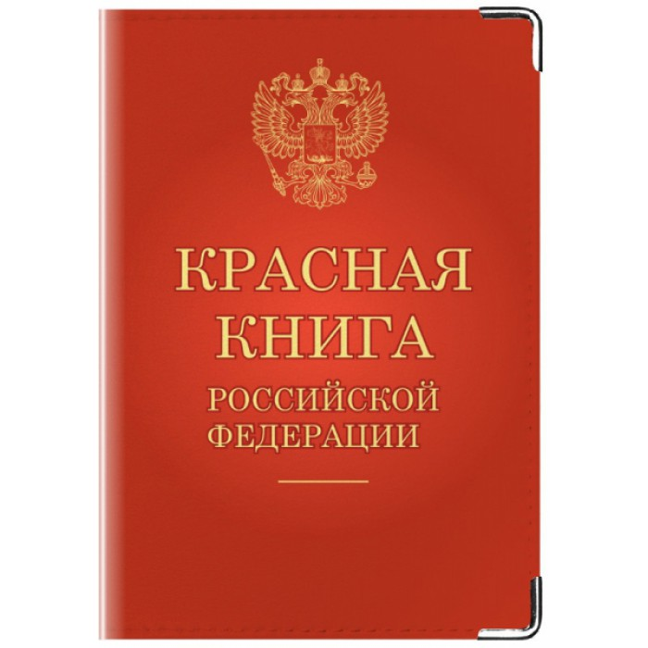
Почему Красная книга называется красной? С чем ассоциируется красный цвет?

Slide 5
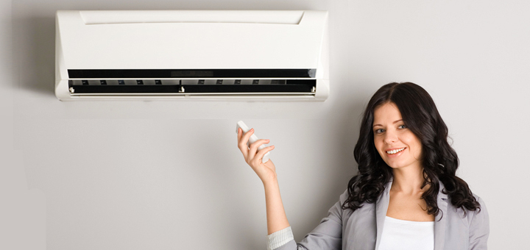
Что называют природными кондиционерами Земли?

Slide 6
Наука гарбология появилась сравнительно недавно. Гарбологи всего мира ищут пути выхода из тупика, в котором оказалась наша планета. Что изучает эта наука?

Slide 7
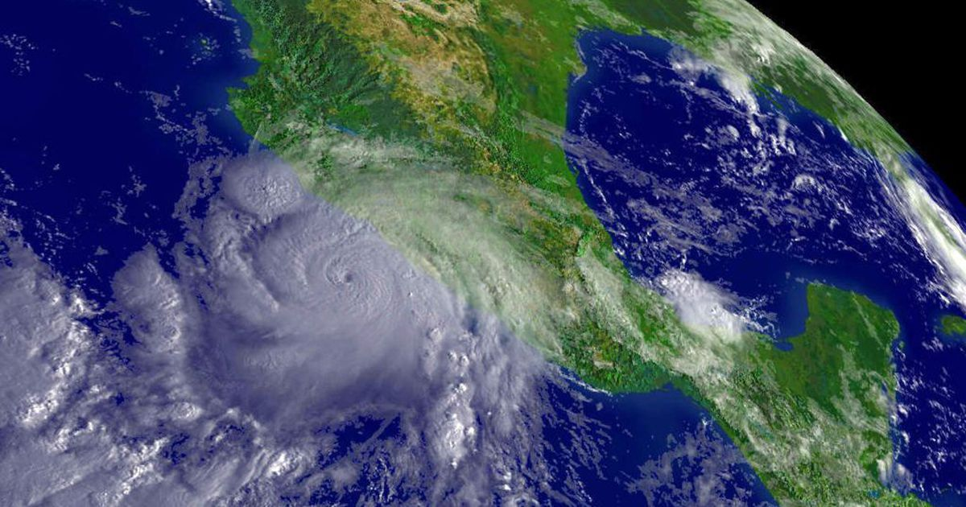
Это вещество состоит из трех атомов кислорода, образует вблизи поверхности земли защитный слой.

Slide 8
Раунд 2
Animal World

Slide 9
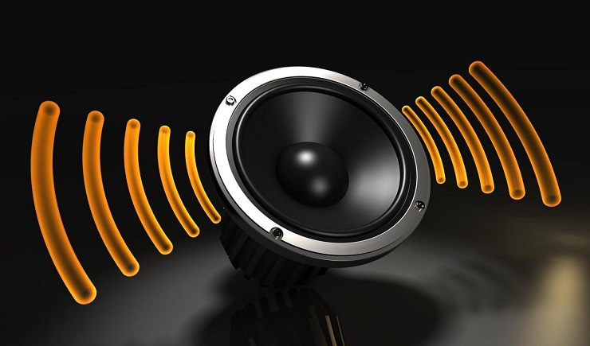
Какое животное на Земле является самым громким?

Slide 10
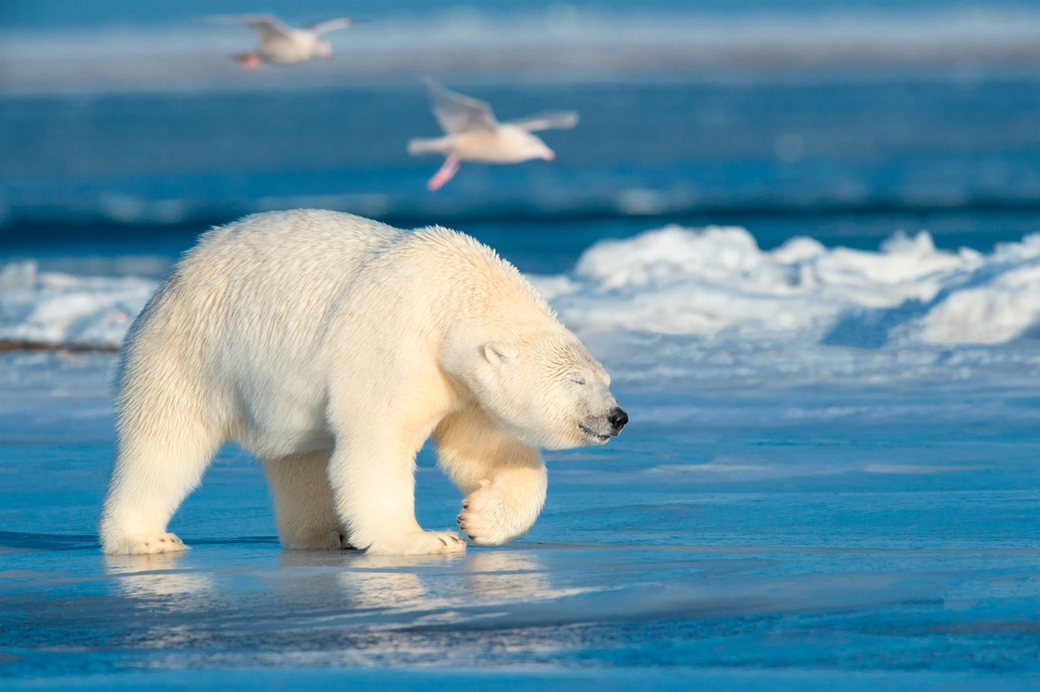
What colour is the skin of polar bears?

Slide 11
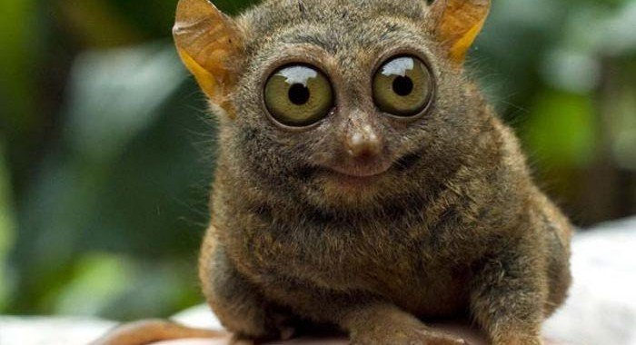
Чего больше всего боятся животные?

Slide 12
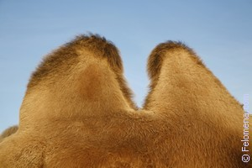
Из какого вещества состоит верблюжий горб?

Slide 13
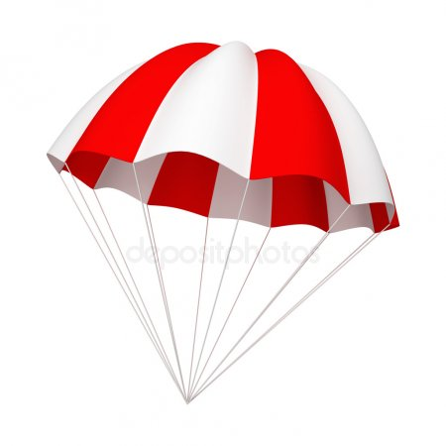
Какое животное может пользоваться хвостом, как рулем либо парашютом?

Slide 14
Ответы 1 раунд:
1) Все насекомые весят больше, чем все люди.
2) Красный –цвет опасности.
3) Растения – природные кондиционеры земли.
4) Гарбология изучает мусор. (garbage – мусор)
5) Озон.

Slide 15
Раунд 3
Guess the country

Slide 16
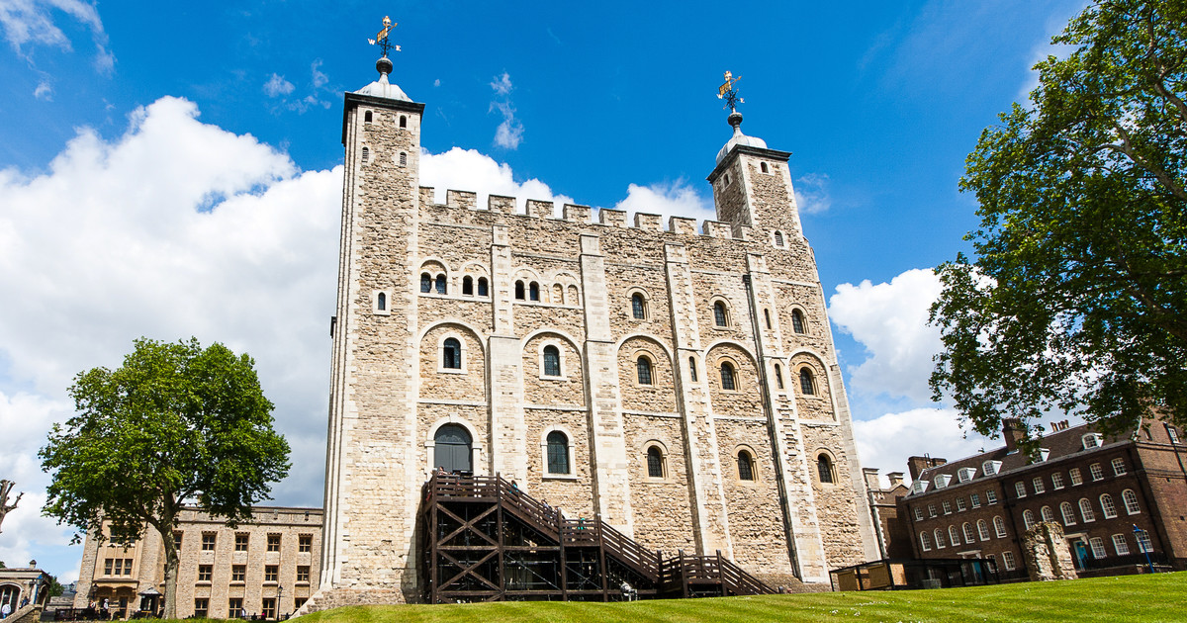
y Country #1

Slide 17
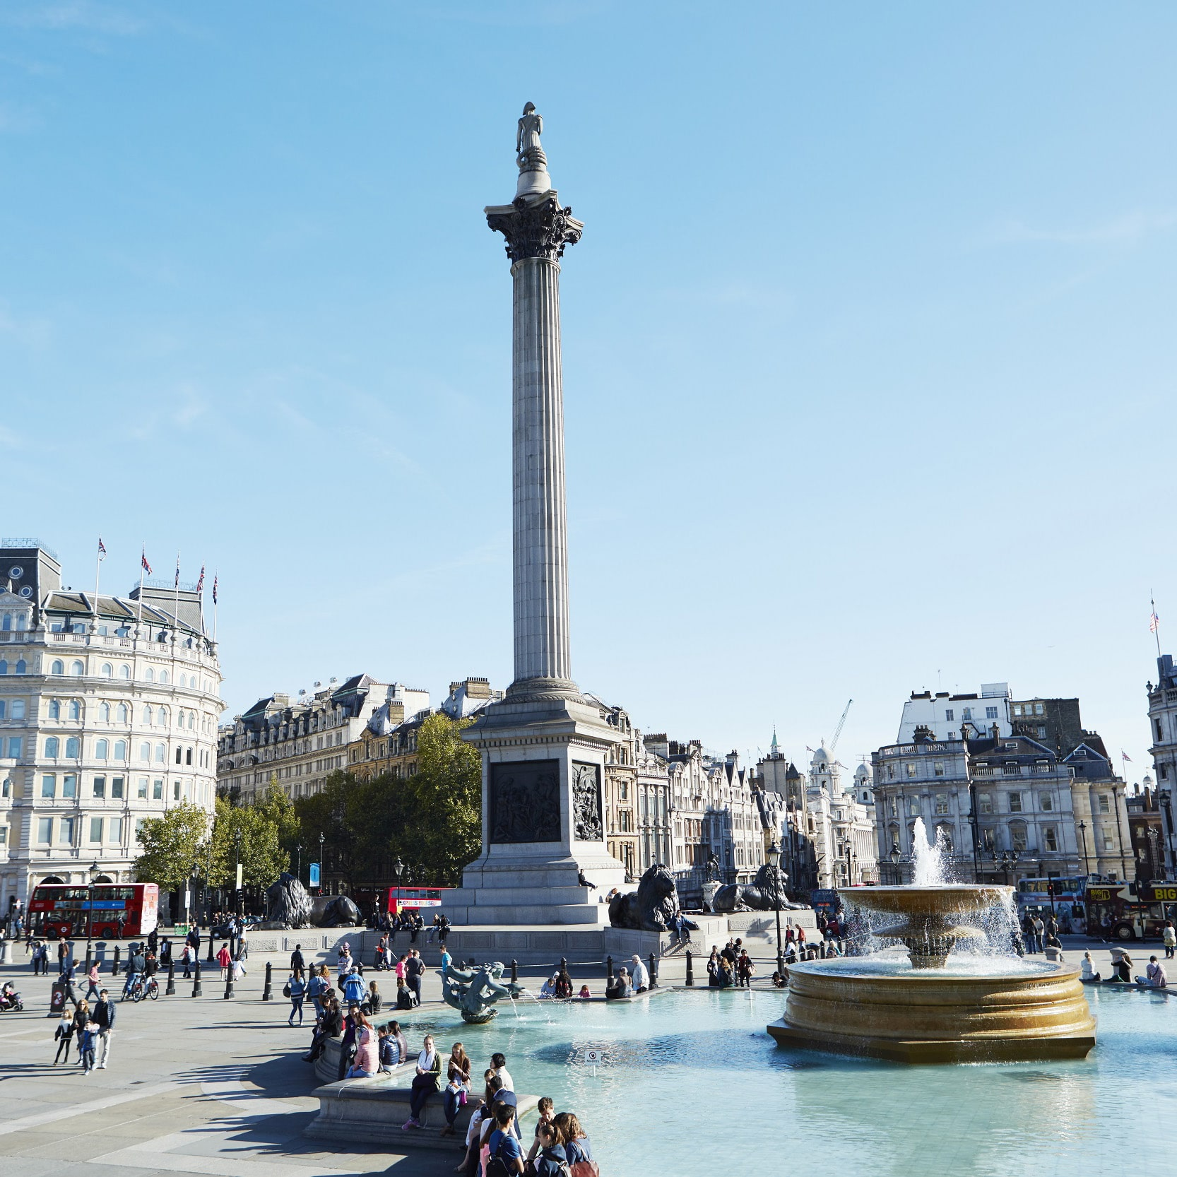

Slide 19
Country #2

Slide 23
COUNTRY #3

Slide 26
COUNTRY #4

Slide 29
COUNTRY#5

Slide 32
COUNTRY #6

Slide 35
Ответы 2 раунд:
1) Cамые громкие звуки издают голубые КИТЫ (188 децибел).
2) The skin of polar bears is BLACK.
3) Животные больше всего боятся ГОЛОДА.
4) Верблюжий горб состоит из ЖИРА.
5) БЕЛКА может пользоваться хвостом, как рулем либо парашютом.

Slide 36
Раунд 4
Песня 1.
Из какой передачи эта мелодия?

Slide 37
Раунд 4
Песня 2.
Из какого мультфильма эта песня?

Slide 38
Раунд 4
Песня 3.
Из какого мультфильма эта песня?

Slide 39
Раунд 4
Песня 4.
Из какого мультфильма эта песня?

Slide 40
Раунд 4
Песня 5.
Из какого мультфильма эта песня?

Slide 41
Ответы 3 раунд:
1) Great Britain
2) The USA
3) Australia
4) China
5) Canada

Slide 42
Ответы 4 раунд:
1) Передача «В мире животных»
2) Мультфильм «Крошка Енот» ( «Улыбка» )
3) Мультфильм «Мама для мамонтенка»
4) Мультфильм «Мадагаскар»
5) Мультфильм «Умка»

Slide 43
Блиц
Запишите в бланки ответов только букву верного ответа

Slide 44
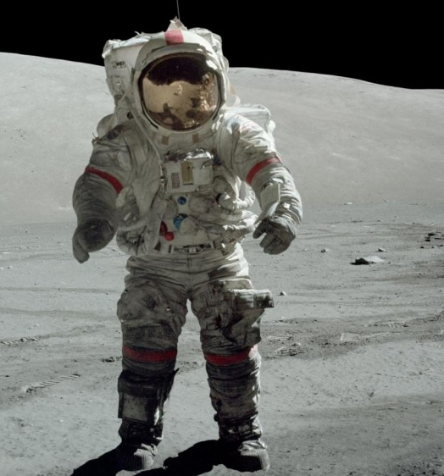
1. Who was the 1st man on the moon?
A) Yury Gagarin
B) Gohn Glenn
C) Neil Armstrong
D) Abraham Lincoln

Slide 45
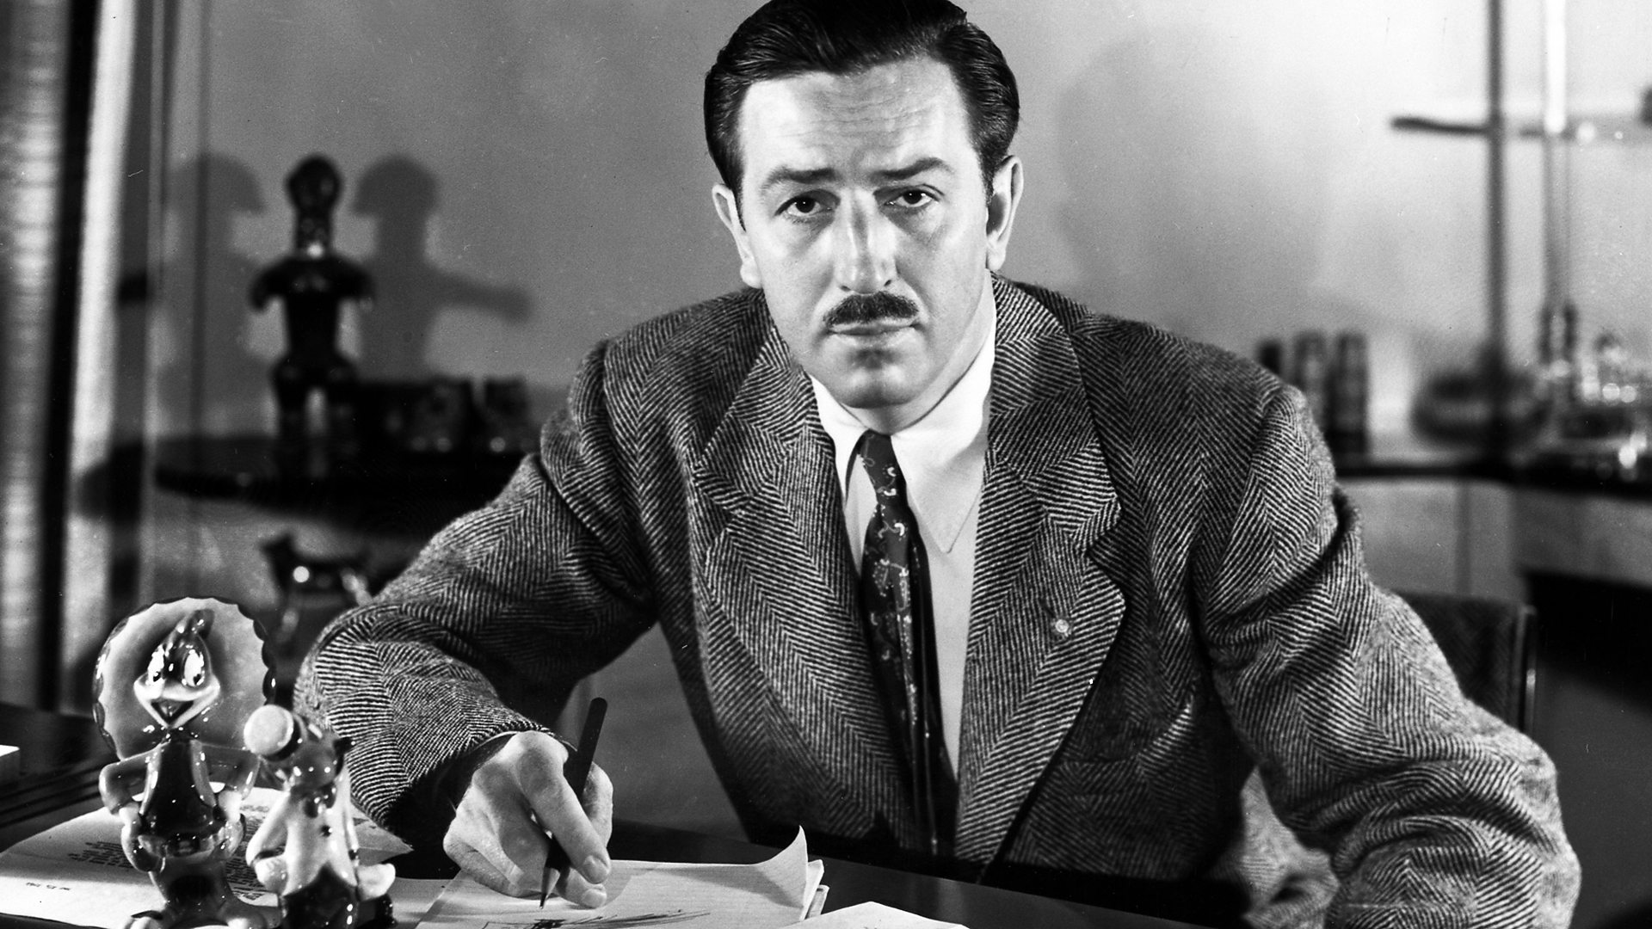
2. Who is it?
A) Walt Disney C)Charlie Chaplin
B) Jack London

Slide 46
3. Who wrote the books about Harry Potter?
A) Joanne Rowling
B) Charles Dickens
С) Jane Austen
D) George Orwel

Slide 47
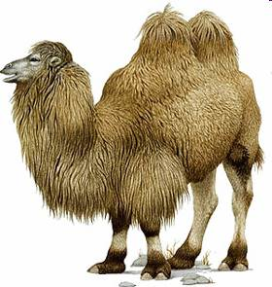
4. How much water can a camel drink in ten minutes?
A) 19 liters
B) Up to 112 liters
C) 3 liters

Slide 48
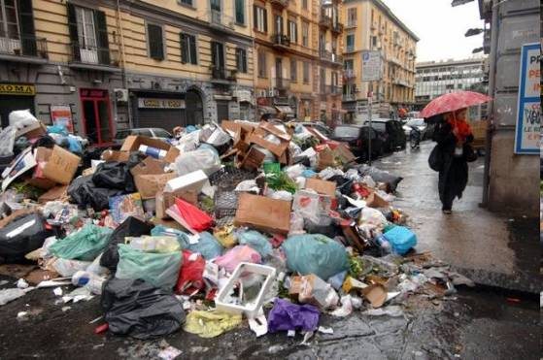
5. How many wastes does a person “produce” every year?
A) about 50 kg
B) about 400 kg
C) about 225 kg

Slide 49
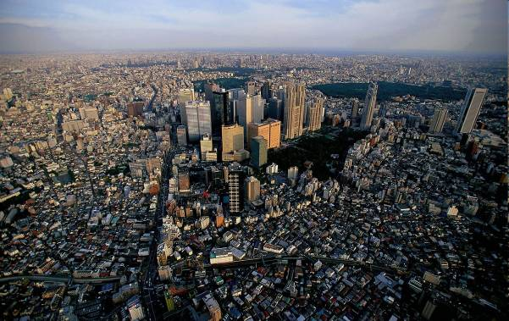
6. Which city is the most populated?
A) Mexico
B) Tokyo
C) Los Angeles

Slide 50
Блиц. Ответы.
1. C) Neil Armstrong
2. A) Walt Disney
3. A) Joanne Rowling
4. B) Up to 112 liters
5. C) about 225 kg
6. B) Tokyo

